Slide 1
110 ГОДИНИ ОСНОВНО УЧИЛИЩЕ “ОТЕЦ ПАИСИЙ” гр. Кнежа Иновативно училище

Slide 2
ОТЕЦ ПАИСИЙ

Slide 3
НАЧАЛОТО
Училището в тази сграда е отворено за първи път на
12 октомври 1910 г.
С протокол №1 се дава името на училището – Начално училище “Отец Паисий”. Било е на един етаж с 4 учебни стаи.

Slide 4
НАЧАЛНО УЧИЛИЩЕ
Учениците през тази учебна година се преместват от училище “Софроний” и са в 4 отделения
Главен учител е Тодор Зоровски

Slide 5
ПЪРВИТЕ УЧИТЕЛИ ПРЕЗ 1910 – 1911 СА:
1. I отделение – Елена Антонова – 26 годишна от гр. Кюстендил
2. II отделение - Тодор Зоровски – 27 годишен от с. Кнежа
3. III отделение – Атанаса Гергова– 21 годишна от с.Бутан
4. IV отделение-Стефана Шивачева –20 годишна от гр. Оряхово

Slide 6
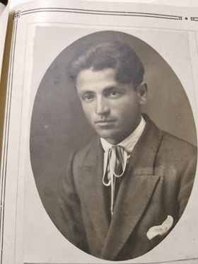
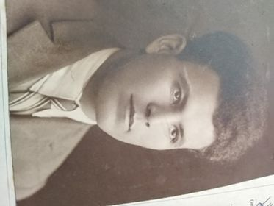
Снимки на едни от първите учители, които са запазени

Slide 7
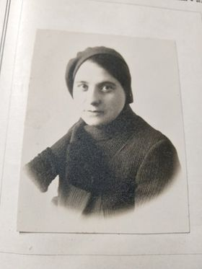
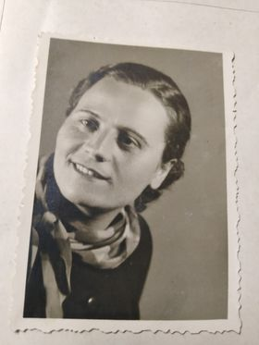
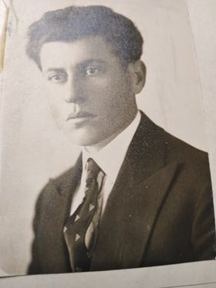
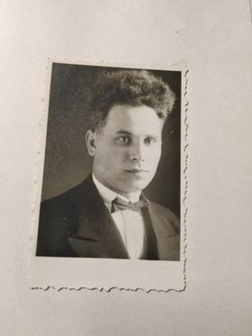

Slide 8
ОСНОВНО УЧИЛИЩЕ
С доброволен труд на учителския колектив и родители от квартала е направена надстройка на училището и на 5.IX.1950 г. то става основно училище до III клас (сега VII клас) с директор Андрей Копчев

Slide 9
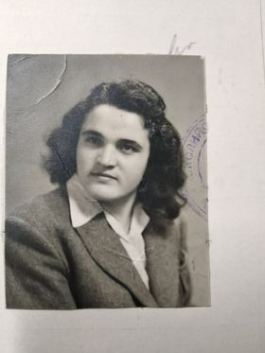
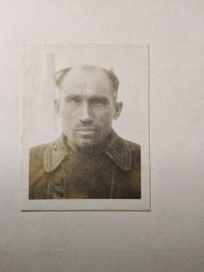
УЧИТЕЛИ ОТ ТОЗИ ПЕРИОД

Slide 10
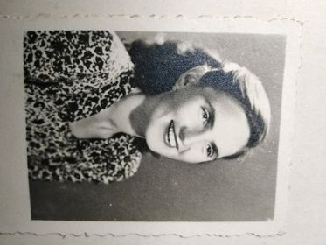
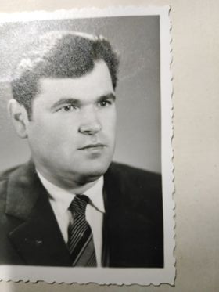
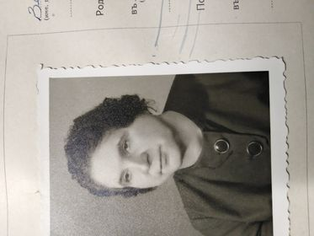
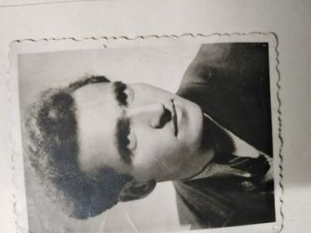
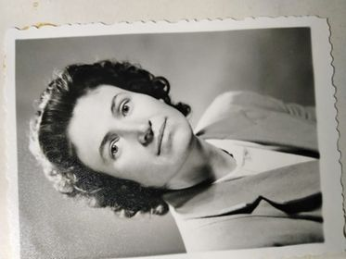
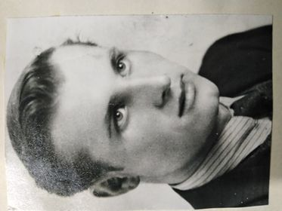

Slide 11
НАГРАДИ
През 1951 г. за добри резултати в учебно-възпитателната работа е наградена началната учителка Блага Кирилова Чипинска с орден “Кирил и Методий” III степен

Slide 12
През 1952 г. за директор на училището е назначен Никола Петров Цанкин – активен борец, антифашист, участник в Отечествената война

Slide 13
Директори са били и:
Шиляшки
От 1979 до 1998 година е Станка Спасова
От 1998 до 2005 година е Даринка Димовска
От 2005 до 2007 е Мирела Коцова, а Петя Лачовска е от 2007 лятото до началото на 2008 г.

Slide 14
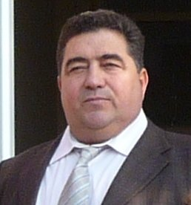
От 07.01.2008 г. директор е Стефчо Иванов Малкодански

Slide 15
Той наследява училището в много тежко състояние. През февруари 2008 г., училището е било пред закриване. Господин Малкодански със своите отлични организаторски и мениджърски умения успява да възстанови, обнови и модернизира училището. За 10 години се прави ремонт на всички класни стаи, стола за хранене, физкултурния салон, изграждат се санитарни възли, част от фасадата на училището.

Slide 16
Увеличава се значително броя на учениците.
Изгражда се много добър учителски колектив
Училището преминава на целодневна организация на обучение
В прогимназиален етап се сформират по две паралелки
През 2018/2019 учебна година училището става Иновативно

Slide 17
ОУ “ОТЕЦ ПАИСИЙ"
МНОГО СА УЧИТЕЛИТЕ И УЧЕНИЦИТЕ,
ПРЕКРАЧВАЛИ ПРАГА НА УЧИЛИЩЕТО .

Slide 18
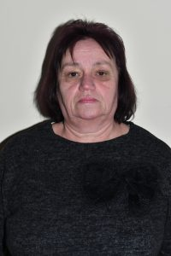
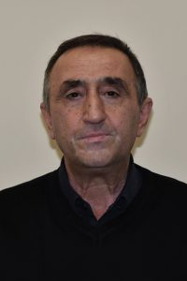
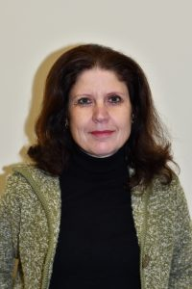
ОУ “ОТЕЦ ПАИСИЙ” Е УЧИЛИЩЕ С ТРАДИЦИИ.
Дългогодишни учители – Детелина Бодилкова, Веселина Терзийска, Йонко Пискулийски Валентина Денинска

Slide 19
УЧИТЕЛСКИЯТ КОЛЕКТИВ НА 105 ГОДИШНИЯ ЮБИЛЕЙ

Slide 20
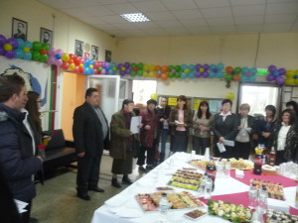
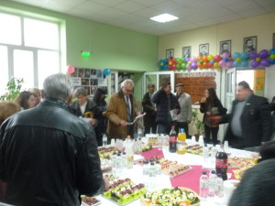
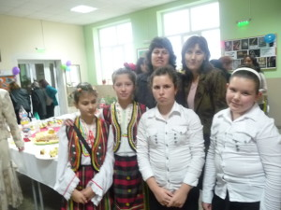
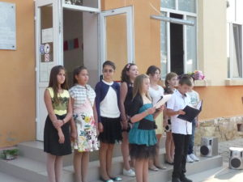

Slide 21
УЧЕНИЦИ
От нашето училище са излезли много УЧЕНОЛЮБИВИ и ТАЛАНТЛИВИ деца. Мария Матева завършва Художествената Академия. Нейната дипломна работа е на сградата на училището

Slide 22
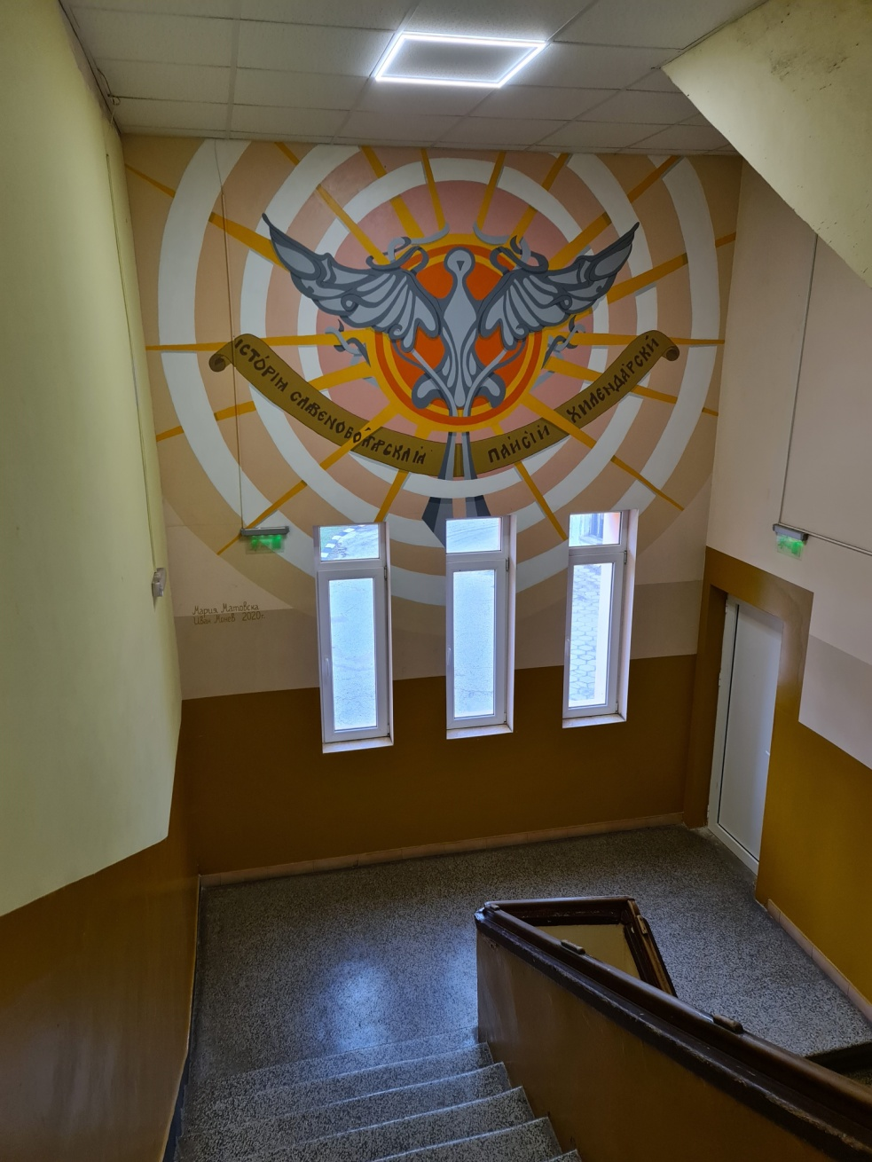
Още едно художествено произведение на Мария Матовска краси нашето училище

Slide 23
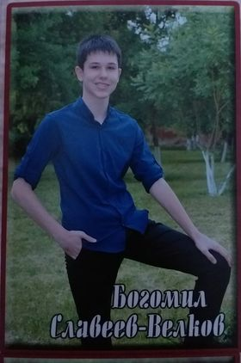
ОЛИМПИАДИ
Ежегодно учениците от ОУ “Отец Паисий”, участват в олимпиади. През учебната 2019-2020 г. Мирела Пламенова Грамова и Богомил Стелиянов Славев-Велков от 7-ми „а“ клас се явиха на Областен кръг на олимпиада по Биология и здравно образование и се наредиха сред класиралите се за Национален кръг.

Slide 24
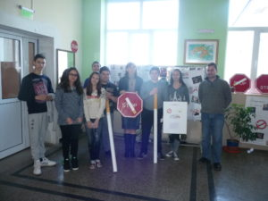
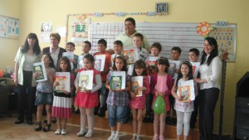
ПРАЗНИЦИ И УЧИЛИЩЕН ЖИВОТ
В ОУ “Отец Паисий” се провеждат различни мероприятия

Slide 25
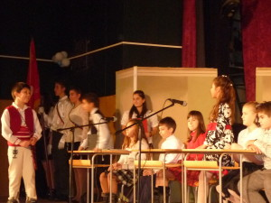
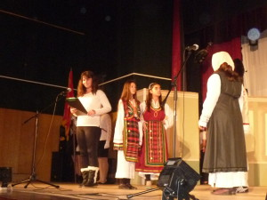
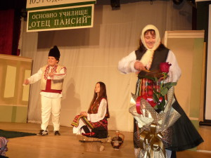

Slide 26
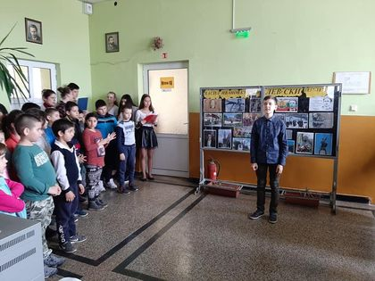
ОТБЕЛЯЗВАНЕ НА НАЦИОНАЛНИЯ ПРАЗНИК НА БЪЛГАРИЯ
град кнежа
Г Р А Д К Н Е Ж А

Slide 27
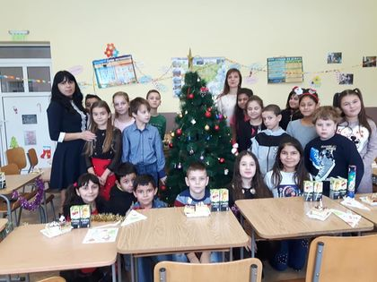
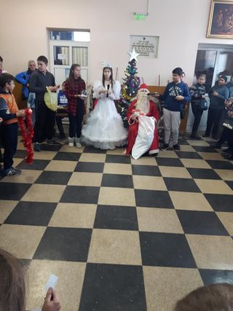
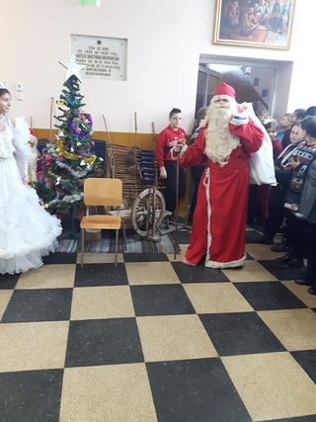
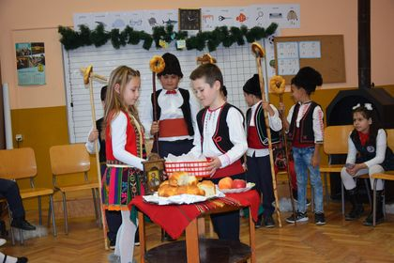
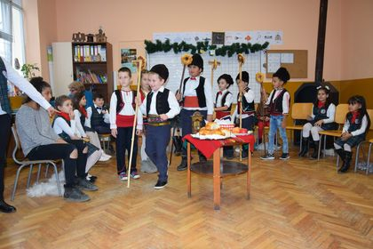
НОВОГОДИШНИ ТЪРЖЕСТВА

Slide 28
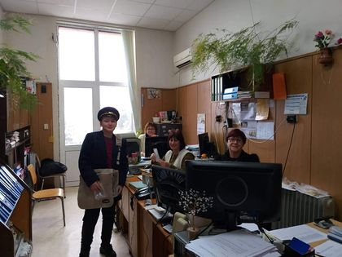
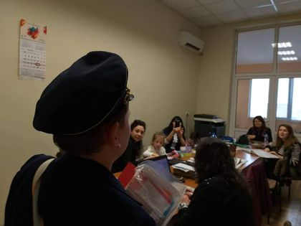
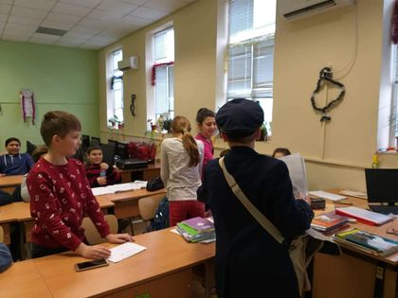
ВЕСЕЛАТА ПОЩА

Slide 29
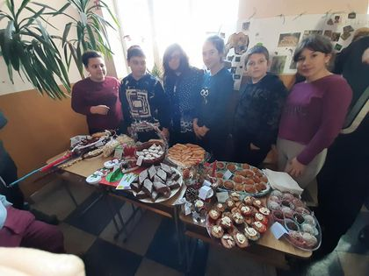
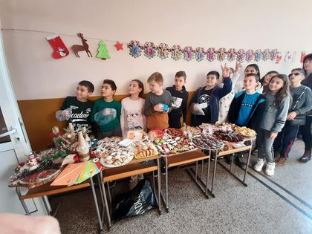
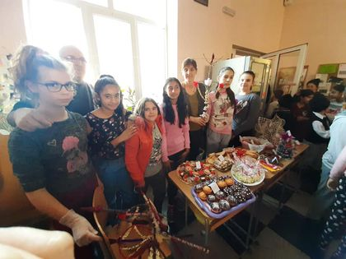
КОЛЕДНИ БАЗАРИ

Slide 30
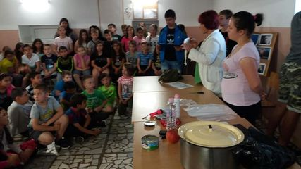
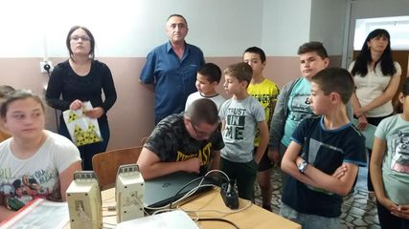
ГРАЖДАНСКА ЗАЩИТА
Ежегодно в нашето училище се провеждат обучения по БАК. Как да реагираме при различни бедствия и каква първа помощ да окажем

Slide 31
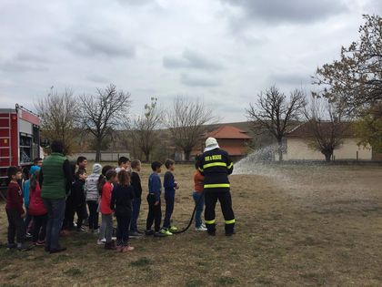
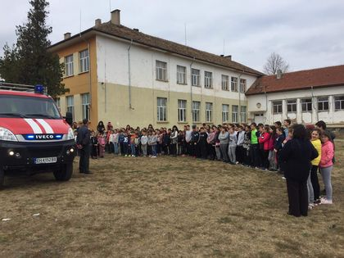
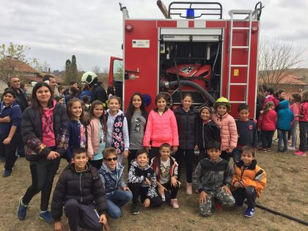

Slide 32
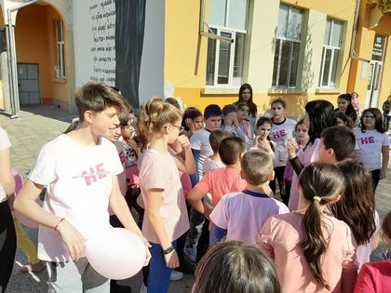
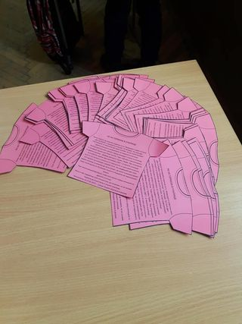
ДЕН НА РОЗОВАТА ФЛАНЕЛКА

Slide 33
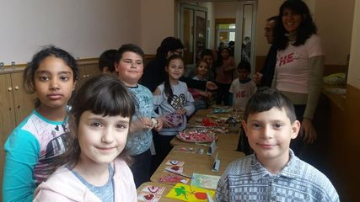
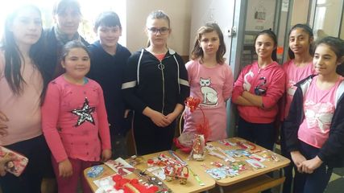
МАРТЕНСКИ БАЗАР

Slide 34
СПОРТНИ ПРАЗНИЦИ

Slide 36
ВОЛЕЙБОЛЕН ОТБОР - МОМЧЕТА

Slide 37
ОТКРИТ УРОК ПО ФВС

Slide 38
СПОРТЕН ПРАЗНИК НА ЗООПАРК “ГЕРГАНА”

Slide 39
ОТБОР “МЛАД ОГНЕБОРЕЦ”

Slide 40
КЛАСНИТЕ СТАИ СА ПРОСТОРНИ И УЮТНИ.
О У " ОТЕЦ ПАИСИЙ"

Slide 42
УЧИЛИЩЕТО РАЗПОЛАГА С ДВА КОМПЮТЪРНИ КАБИНЕТА .
ЕЛАТЕ
И СЕ
УБЕДЕТЕ
САМИ !
О У «ОТЕЦ ПАИСИЙ"

Slide 43
ОТ 2020 -2021 УЧЕБНА ГОДИНА ИМА И НОВО ИГРИЩЕ, ИЗГРАДЕНО ОТ ОБЩИНА КНЕЖА

Slide 44
ИНОВАТИВНО УЧИЛИЩЕ

Slide 45
УЧИЛИЩЕН ЖИВОТ
Notes:
УЧИЛИЩЕН ЖИВОТ

Slide 46
ДОБРИ СПОРТИСТИ ОТ ИНОВАТИВНО ОУ “ОТЕЦ ПАИСИЙ”

Slide 47
КЛАСОВЕТЕ С НАЙ-ВИСОК УСПЕХ В ПОСЛЕДНИТЕ ГОДИНИ

Slide 48
ИЗПРАЩАНЕ НА СЕДМОКЛАСНИЦИ

Slide 49
УЧИЛИЩЕ С БЪДЕЩЕ
Notes:
УЧИЛИЩЕ С БЪДЕЩЕ

Slide 50
ОУ “ОТЕЦ ПАИСИЙ”
УЧИЛИЩЕТО РАЗПОЛАГА С УЧЕНИЧЕСКИ СТОЛ, В КОЙТО СЕ ПРЕДЛАГАТ РАЗНООБРАЗНИ ЗАКУСКИ И ТОПЪЛ ОБЯД С ТРИСТЕПЕННО МЕНЮ.

Slide 51
ЕКСКУРЗИИ
Ежегодно в училището се организират екскурзии с разнообразни маршрути

Slide 53
В ОУ “Отец Паисий” ежегодно се провеждат туристически състезания и се участва в похода “По стъпките на Ботев”, под ръководството на г-жа Детелина Бодилкова.

Slide 55
СТЕНАТА НА СЛАВАТА
Notes:
СТЕНАТА НА СЛАВАТА

Slide 56
НАСТОЯЩЕ
След кончината на Стефчо Малкодански за директор е назначена Нели Беновска - до 31.12.2019. В моментa е заместник директор по учебната дейност.

Slide 57
НАСТОЯЩЕ
От 02.01.2020 г. директор на Иновативно ОУ “Отец Паисий” е инж. Юли Станчев Горнишки.
Той продължава делото на предшествениците и с ентусиазъм работи за развитието на училището.

Slide 58
УЧИТЕЛСКИЯТ КОЛЕКТИВ СЕ ОТЛИЧАВА С ПРОФЕСИОНАЛИЗЪМ И ЛЮБОВ КЪМ ДЕЦАТА.

Slide 61
БЛАГОДАРЯ ЗА ВНИМАНИЕТО
Изготвила: Силвия Спирдонова – старши учител прогимназиален етап

